Slide 1
Hyvä datanhallinta ja CSC:n palvelut TKI-projektin tukena
Datapalvelut ammattikorkeakouluille -webinaari 7.4.2020

Slide 2
CSC on korkeakoulujen ja valtion omistama yhtiö
Omistajuuden ansiosta
► CSC:n osaaminen on joustavasti ja tehokkaasti
korkeakoulujen, tutkijoiden ja opettajien käytettävissä
► In house -toimijana tarjoamme tukea ja toteutamme ratkaisuja omistajiemme yhteisiin ja räätälöityihin tarpeisiin
Maksuttomia palveluja opettajille ja tutkijoille
► CSC:n laskenta-, pilvi- ja tallennuspalveluiden käyttö on maksutonta esimerkiksi suuren datamäärän jakamiseen yksittäisen kurssin aikana, opinnäytetöiden tekemiseen ja ohjaamiseen tai laskentatehoa vaativaan kurssityöhön
  Kuvat: Thinkstock
Notes:
Suurin osa korkeakoulutuksen, tutkimuksen ja TKI-toiminnan palveluista on korkeakoulujen ja tutkimuslaitosten henkilöille OKM:n ostamia, ilmaisia palveluita. Kyseessä ovat palvelut, joita oppija, opettaja, tutkija tai TKI-toimija käyttäisi. Korkeakouluilla on omistajina myös mahdollisuus, ei velvollisuutta, ostaa palveluita CSC:ltä.
In house toimijana CSC välittää korkeakoulujen ja valtion välillä palveluita kaksisuuntaisten puitesopimusten avulla. CSC siis esimerkiksi ostaa Metropolian asiantuntijapalveluita ja toimittaa niitä toisille korkeakouluille, jotka puolestaan ostavat pavleluita CSC:ltä.

Slide 3
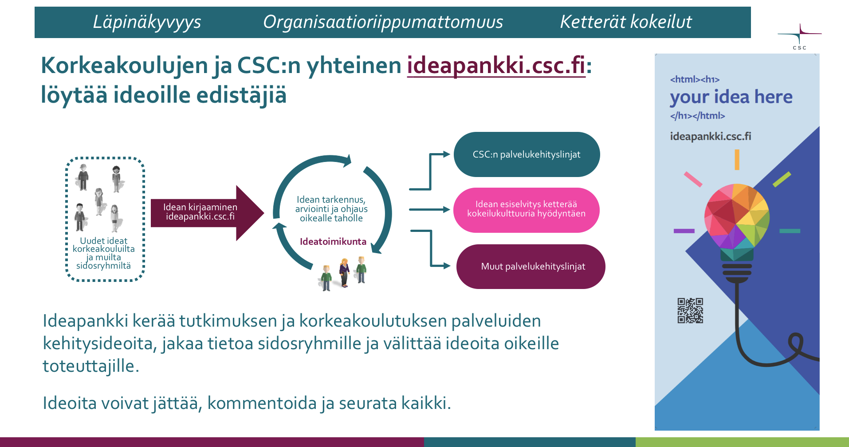

Slide 4






Notes:
Viime vuosina asikkaiden tarpeissa ovat sijoittuneet korkealle avoimen tieteen ja datan teemat.
Avoin tiede on liike joka pyrkii valjastamaan digitalisaation tuomat mahdollisuudet tieteen ja tutkimuksen yhteiskunnallisen impaktin ja hydöynnettävyyden lisäämiseksi. Opetus- ja kulttuuriministeriön Avoin tiede ja tutkimus (ATT) –hanke (2014-2017) teki Suomessa avoimesta tieteestä tiedepolitiikan valtavirtaa ja toi ammattikorkeakoulut, yliopistot ja tutkimuslaitokset yhteisen pöydän ääreen kehittämään sekä policy- että palvelutason ratkaisuja avoimuuden edistämiseksi. Hankkeen päätyttyä yliopistojen rehtorineuvosto UNIFI toteutti yhteistyössä TSV:n ja Tulanetin kanssa avoimen tieteen ja datan toimenpideohjelman. Samaan aikaan vuoden 2018 alussa lähti liikkeelle myös AMKIT-avoin toimintakulttuuri-hanke. Hankkeen tärkeimpänä päämääränä on avoimuuden kehittä​minen ammattikorkeakoulujen TKI-toiminnassa ja oppimisessa sekä koko innovaatioekosysteemissä. Uutena asiakasrajapintana ja yhteistyöfoorumina on tämän vuoden aikana tullut mukaan Tieteellisten seurain valtuuskunnan avoimen tieteen ja tutkimuksen koordinaatio joka tuo jälleen ATT-hankkeen tapaan yhteen koko tutkimusyhteisön.

Slide 5
Hyvä datanhallinta

Slide 6
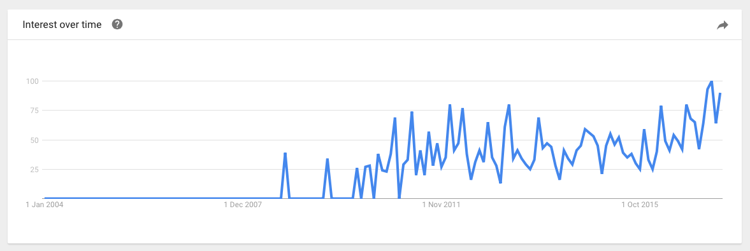
Mikä datassa kiinnostaa?
“Data on uusi öljy. Se on arvokasta, mutta jalostamattomana sitä ei voi käyttää. Se on muutettava bensiiniksi, muoviksi, kemikaaleiksi, ja niin edelleen, jotta syntyy jotain arvokasta joka synnyttää tuottavaa toimintaa; samalla tavalla dataa on käsiteltävä, analysoitava, jotta sillä olisi arvoa.” – Clive Humby, matemaatikko ja arkkitehti
Lainauksen ja kuvaajan lähde: https://medium.com/project-2030/data-is-the-new-oil-a-ludicrous-proposition-1d91bba4f294
Notes:
Ei pelkästään big data, myös pieni data on tuonut mukanaan mullistuksen.

Slide 7
Data on uusi…
Öljy
Sähkö
Vesi
Ydinvoima
Ohimenevä muoti-ilmiö
Datassa ei ole mitään uutta

Slide 8
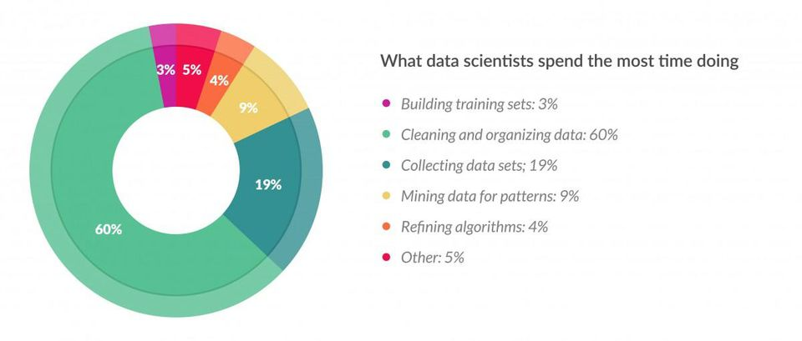
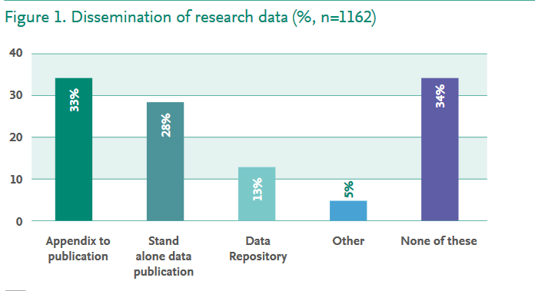

Datan hyödyntämisen kaksi pullonkaulaa
Lähde: https://www.forbes.com/sites/gilpress/2016/03/23/data-preparation-most-time-consuming-least-enjoyable-data-science-task-survey-says/#7b34677e6f63
Lähde: https://www.elsevier.com/about/open-science/research-data/open-data-report
Notes:
Miksi datasta ja datanhallinnasta on tullut niin kuumia keskustelunaiheita?
Maailmassa syntyy joka päivä, jopa joka minuutti, valtavia määriä dataa. Data on arvokas resurssi ja siksi sitä kutsutaan usein uudeksi öljyksi (tai valoksi, vedeksi, ydinvoimaksi, jne.). Yksi merkittävä dataa tuottava ja hyödyntävä toimiala on tutkimus. Tutkimusdatalla on suuri potentiaali katalysoida liiketoimintaa ja yhä uutta tutkimusta. Potentiaalin toteutumisen tiellä ovat datan heikko yhteentoimivuus ja epäluotettavat säilytysratkaisut. Erään kyselyn tulosten perusteella dataintensiivisessä tutkimuksessa jopa 80% ajasta kuluu ns. data wrangling –työhön, eli erilaiseen datan valmisteluun. Parantamalla datan yhteentoimivuutta ja erityisesti kuvailutietojen laatua, tutkimustoimintaa voitaisiin tehostaa merkittävästi. Toisen kyselyn perusteella vain 13% tutkijoista on tallettanut dataansa data-arkistoihin, jossa se olisi muiden saavutettavissa ja uudelleenkäytettävissä, ja jossa sen säilyvyys olisi turvattu.

Slide 9
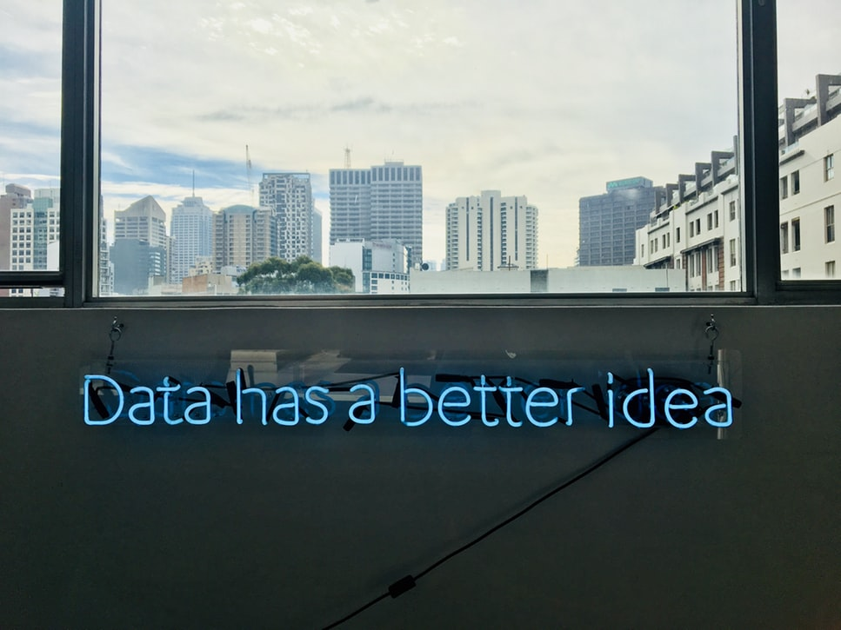
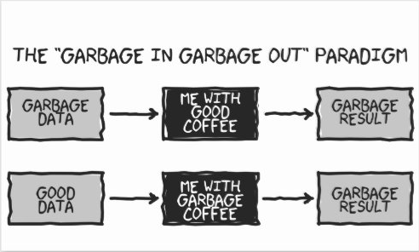
Data on avain CSC:n palveluihin
Dataan liittyvien työvoiden ja tietovirtojen hahmottaminen on avain CSC:n palveluiden täysimittaiseen hyödyntämiseen.
Data on digitalisaation ytimessä. Tekoälyn ja esineiden internetin kaltaiset uudet mahdollisuudet perustuvat laadukkaaseen dataan.
Notes:
Digitalisaatiossa on kyse muustakin kuin datasta, samoin kuin CSC:n palveluissa, mutta datan ymmärtäminen on avain sekä digitalisaation hyötyjen valjastamiseen että CSC:n palvelujen täysimittaiseen hyödyntämiseen. Siksi tarkastelemme tänään datan elinkaarta TKI-projektissa.

Slide 10
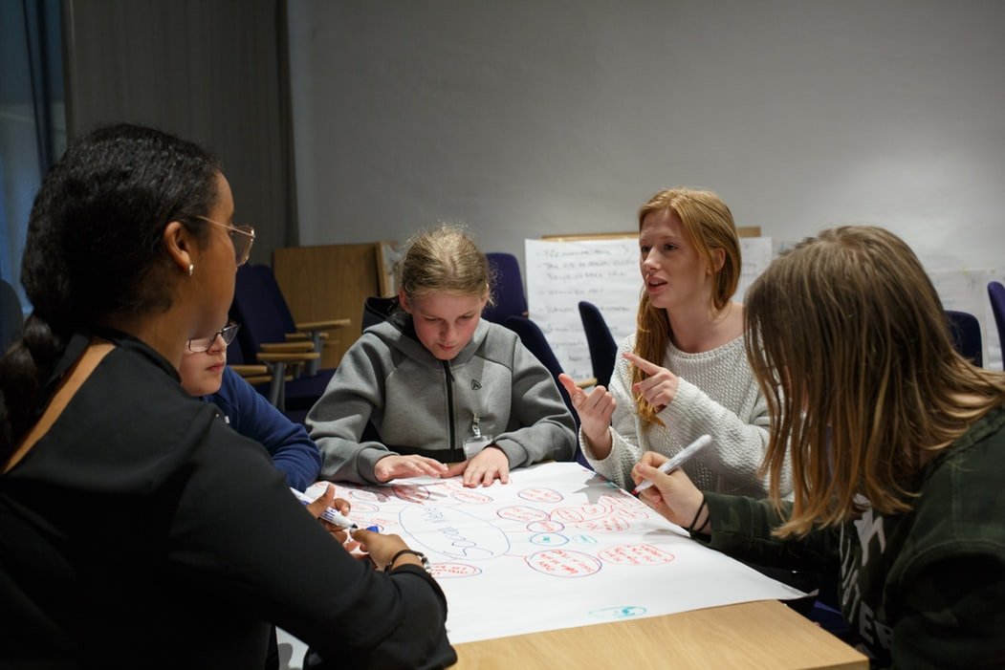





Mitä on tutkimusdata
Kuvat Unsplash palvelusta CC0-lisenssillä

Slide 11
Tutkimusdatatyyppejä
RAAKADATA
Suodattamatonta, jatkuvasti päivittyvää
Dokumentaatio, laadunvarmistus
TYÖDATA
Versioitu, mahdollista viitata
Tutkimus-
kysymys
DATATUOTOS
Muuttomaton
Notes:
The data has a lifecylce that needs to be documented. The source cn be other datasets, for instance. In that case it is really valuable and good if they have an identifier and metadata, so that you can trace and verify the data. The “blue” immutable dataset is a product that is stored in a repository like IDA, EUDAT B2Share or Zenodo. It is often a result an a specific research process and underpins the results ans importand evidence.
The green data is dynamic research data. It can be citable too, but it is produced for generic use, like a corpus or some long term measurements. Or it can be a database about genes or proteins, …
Active red data is difficult, it can be for instance operational data, big data like a library catalog or the web. It is not produced for research purposes.
Parland-von Essen, J., Fält, K., Maalick, Z., Alonen, M., & Gonzalez, E. (2018). Supporting FAIR data: categorization of research data as a tool in data management. Informaatiotutkimus, 37(4). https://doi.org/10.23978/inf.77419

Slide 12
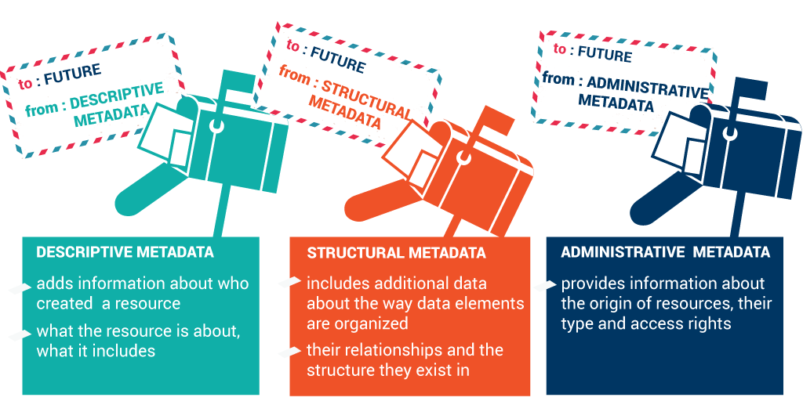
Mitä on metadata
”Metadata on rakkauskirje tulevaisuuteen.” – Jason Scott
Lähde: https://www.ontotext.com/knowledgehub/fundamentals/metadata-fundamental/

Slide 13
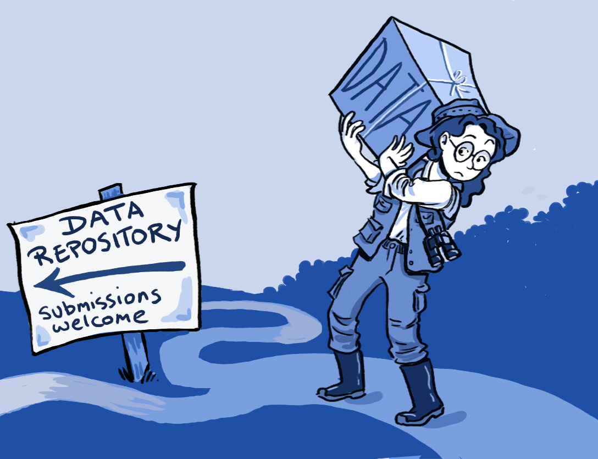
Mitä on datanhallinta
Datanhallinta tarkoittaa kerätyn ja tuotetun information käsittelyä. Datanhallinta lisää datan arvoa tekemällä siitä yhteentoimivaa, helpommin löydettävää ja vaikeammin hukattavaa, ymmärrettävää ja todennäköisemmin ja helpommin uudelleen käytettävää. Datanhallinnan vakiintuneisiin käytäntöihin kuuluu mm. datanhallinnan suunnittelu, datan ja sen elinkaaren dokumentoiminen, järjestäminen, tallettaminen, jakaminen, julkistaminen, säilyttäminen, tarpeen tullen jopa tuhoaminen
More info: https://wiki.eduuni.fi/x/4pi0Bg
Kuvan lähde: https://www.openaire.eu/images/easyblog_articles/1120/Registry-of-Research-Data-Repositories.png

Slide 14


Mistä tunnistaa arvokkaan, hyvin hallitun datan
Runsaasti metadataa
Noudattaa tutkimusalan standardeja
Tunnisteellinen ja viitattava
Tietoturvallisesti ja kestävästi säilytetty
Versioitu (jos muuttuvaa tai kertyvää)
Asuu yhteentoimivien palveluiden ekosysteemissä
Data
Lisensoitu

Slide 15
Tunnetko FAIR-periaatteet?
Kuulen ensimmäistä kertaa
Olen kuullut joskus mutta en tunne kovin hyvin
Tunnen kohtalaisen hyvin
Osaan luetella unissanikin
Yhtä kulunutta tavaraa kuin ”data on uusi öljy”-vertaus

Slide 16
F
Kuvattu tarkoituksenmukaisessa katalogissa riittävän yksityiskohtaisesti
A
Saavutettavissa internetin kautta
I
Yleiset, dokumentoidut ja avoimet formaatit ja standardit
R
Versiointi ja elinkaaren dokumentointi
Oikeudet ilmoitettu selkeästi
Muistosivu jos data tuhotaan
Kuvailusivu (landing page) ja (pysyvä) tunniste
Hyvin dokumentoitu ja ymmärrettävä
LÖYDETTÄVÄ
TUTKIMUSDATA
SAAVUTETTAVA
YHTEENTOIMIVA
UUDELLEEN-
KÄYTETTÄVÄ
Notes:
Pysyvä tunniste on lupaus, joten sellaisen määrittäminen aineistolle edellyttää tiettyä harkintaa.

Slide 17

Kuinka tuottaa (riittävän) FAIR-dataa?
1. Suunnittelemalla aineistonhallinnan tutkimuksen elinkaaren alussa ja päivittämällä aineistonhallintasuunnitelmaa tarpeen mukaan
2. Huomioimalla FAIR-periaatteet aineistonhallinnan suunnittelussa alusta alkaen
3. Käyttämällä yleisiä tiedostomuotoja
4. Dokumentoimalla datan, eli tuottamalla metadataa
5. Tukeutumalla metadatastandardeihin
6. Tallentamalla datan data-arkistoon (data repository)
7. Liittämällä dataan (pysyvän) tunnisteen (data-arkiston avulla)
8. Lisensoimalla datan (se ei ole uudelleenkäytettävää ilman lisenssiä!)
9. Viittaamalla dataan, sekä omaan että muiden

Slide 18
Niin avointa kuin mahdollista, niin suljettua kuin välttämätöntä
Perusteltuja syitä rajoittaa avoimuutta
Sopimukset – esim. yritysten liikesalaisuudet ja immateriaalioikeuksiin liittyvät syyt
Henkilötietosuoja – yksityisyyden kunnioittaminen
Henkilökohtaiset syyt – informanttien suostumuksen asettamat rajat
Kansalliset intressit – kansallinen turvallisuus, ulkosuhteet, jms.
Oikeudenkäyttö – käynnissä olevat oikeusprosessit ja niihin liittyvät intressit
Ympäristönsuojelu – rajoitettu pääsy luonnonympäristöjen suojelemiseksi
Tekijänoikeus – rajoitettu pääsy tekijänoikeuden haltijan oikeuksien nojalla
Kulttuuriset syyt – rajoitettu pääsy kulttuuristen arvojen ja/tai alkuperäiskansaoikeuksien turvaamiseksi
Tutkimus – käyttö rajoitettu tutkimukseen sopimuksen nojalla
Koulutus – käyttö rajoitettu koulutukseen sopimuksen nojalla
Muut syyt – Lista ei ole tyhjentävä!

Slide 19
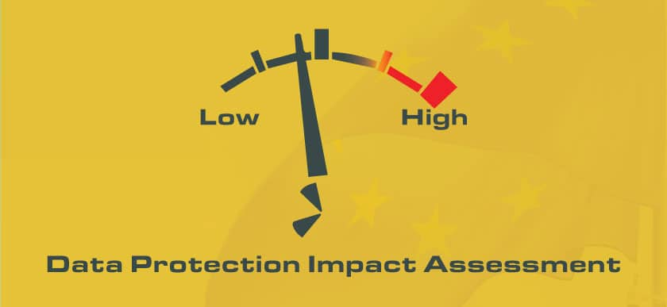
Arkaluonteinen data
Arkaluonteista dataa on mikä tahansa informaatio, jota halutaan suojella asiattomalta pääsyltä
Datan suojaamisen perusteena voi olla esim. lakiin perustuva tai eettinen syy, yksityisyyden suoja tai aineettoman omaisuuden suoja
GDPR ja erityiset henkilötietoryhmät
Tällaisista tiedoista ilmenee henkilön
rotu tai etninen alkuperä
poliittisia mielipiteitä
uskonnollinen tai filosofinen vakaumus
ammattiliiton jäsenyys
terveyttä koskevia tietoja
seksuaalinen suuntautuminen tai käyttäytyminen
geneettisiä ja biometrisia tietoja henkilön tunnistamista varten.
https://tietosuoja.fi/erityisten-henkilotietoryhmien-kasittely

Slide 20






Datanhallinnan tukeminen organisaatiossa
§
@

Slide 21
CSC:n datapolitiikka
Periaatteet
Datan omistajuus on selvä ja datanhallinnan vastuista on sovittu.
Data on dokumentoitu ja datan elinkaari on määritelty
Datan avoimuus ja suojaus hoidetaan asianmukaisesti.
Data on mahdollisimman avointa ja yhteentoimivaa.
Datanhallinnan ratkaisuissa suosimme avoimia standardeja, protokollia ja ohjelmistoja.
Aineistonhallinnan osaaminen on tunnistettu ja sitä kehitetään näiden periaatteiden ja niiden toimeenpanon edistämiseksi.
Politiikka kokonaisuudessaan: https://www.csc.fi/fi/data-policy

Slide 22
CSC:n palvelut TKI-projektin tukena

Slide 23
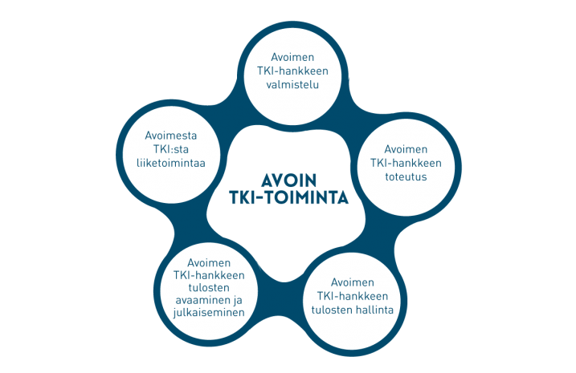
Data TKI-projektin elinkaaren vaiheissa
Valmistelu
Yhteistyö
Datan
hallinta
Tulosten avaaminen
Tiedolla johtaminen
Tutkimus
CSC:n palvelut ja TKI-projektin elinkaari
Liiketoimintaa
Kuvan lähde: https://verkkolehti.seamk.fi/index.php/arkisto/maaliskuu-2017-seamk/avoimen-tki-toiminnan-prosessimalli/
Notes:
TKI-projekti vai tilaustutkimus?

Slide 24










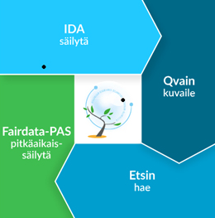



Valmistelu
Yhteistyö
Datan
hallinta
Tulosten avaaminen
Tiedolla johtaminen
Tutkimus
Tutkimustietovaranto
CSC:n palvelut ja TKI-projektin elinkaari
cPouta
Liiketoimintaa
ePouta
PUHTI

Slide 25

Valmistelu
DMPTuuli on työkalu aineistonhallintasuunnitelmien laatimiseen. OKM rahoittaa ja Helsingin yliopiston kirjasto ylläpitää DMPTuulia sekä Tuuli-verkostoa. CSC tukee DMPTuulin kehittämisessä.
Luodessaan käyttäjätunnuksen käyttäjä valitsee listasta oman organisaationsa ja saa itselleen räätälöityjä ohjeita. Tuulissa ohjeita myös eri tutkimusaloille ja sensitiiviselle datalle sekä pohja 10 tutkimusrahoittajan vaatimusten mukaiselle suunnitelmalle (esim. Business Finland).
0€

Slide 26
Yhteistyö
Eduuni on palvelukokonaisuus joka koostuu workspace-alueesta (Microsoft SharePoint), wikistä ja Jira-tehtävienhallintatyökalusta. Ns. Software as a Service -pilvipalvelu. Soveltuu hyvin yhteiskirjoittamiseen ja projektinhallintaan.
Eduuni-tunnuksen voi luoda Hakan ja Virtun lisäksi monien muiden sähköisten identiteettien avulla, eli mahdollistaa organisaatio- ja maarajat ylittävän yhteistyön. Palvelu on organisaatioille maksullinen.
Funet FileSender on suurten tiedostojen lyhytaikaiseen ja kohdennettuun jakamiseen tarkoitettu selainpohjainen verkkopalvelu. Edellyttää organisaatiolta Funet-asiakkuutta. Kirjautuminen Haka-tunnuksella, vastaanottaja voi olla kuka vain. Pisin säilytysaika on 14 vuorokautta ja suurin tiedostokoko 300 gigatavua.
Eduuni-wikin sovellusesimerkki: https://wiki.eduuni.fi/x/Q4Hy
€

Slide 27
Tutkimus
Puhti on CSC:n uusin supertietokone ja osa uutta kansallista datanhallinnan ja laskennan ympäristöä yhdessä Altaan ja toukokuussa käynnistyvän Mahdin kanssa. Puhti-AI on tekoälysovelluksille ja tekoälytutkimukseen laskentaan suunnattu osio
cPouta ja ePouta ovat ns. Infrastructure as a Service -palveluita. Ne mm. mahdollistavat virtuaalikoneiden käytön etätyöpöydän kautta, eli eräänlaisen tietokoneen tietokoneessa. Virtuaalikoneeseen voidaan räätälöidä tarvittavat ohjelmistot. ePoudan pilottikäytössä oleva etätyöpöytä soveltuu sensitiiviselle datalle.
Notebooks on selaimen kautta käytettävä ohjelmointiympäristö jonne kirjaudutaan Haka-tunnuksilla. Se on kehitetty ensisijaisesti opetuksen tarpeisiin, mutta sovellettavissa tutkimustarpeisiin. Opettaja voi rakentaa palveluun reseptin, jonka avulla kaikki oppilaat saavat käyttöönsä samanlaisen ympäristön.
PUHTI
0€
cPouta
ePouta

Slide 28
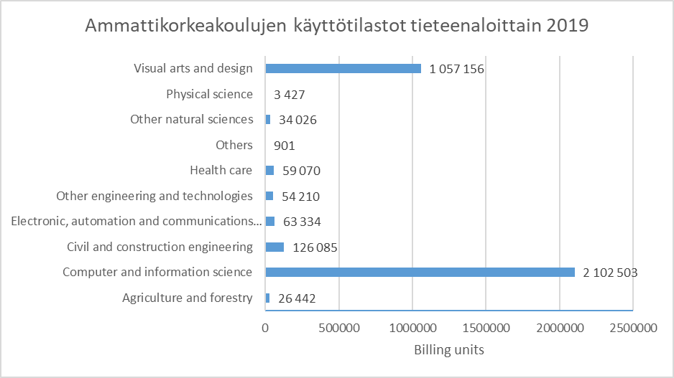
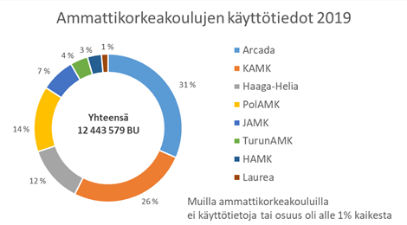
Ammattikorkeakoulujen käyttötiedot vuodelta 2019

Slide 29

Datan hallinta
B2DROP on eurooppalainen mutta CSC:n kehittämä henkilökohtainen pilvipalvelu, johon voi tallentaa ja jossa voi jakaa dataa tutkimusdatan elinkaaren varhaisessa vaiheessa.
Allas on tallennuspaikka työdatalle. Sen kapasiteetti on 12 Pb. Toistaiseksi se soveltuu parhaiten laskentaprojektin väliaikaiseksi datasäilöksi. Dataa ei versioida tai varmuuskopioida. Dataan voi jakaa pääsyn verkkolinkin kautta.
Fairdata-IDA on selaimen kautta käytettävä tallennuspaikka datatuotoksille. Pääsyä dataan voi jakaa 90-päivän väliaikaisilla linkeillä. Datalle voi määritellä salasanan. Organisaatioiden IDA-yhteyshenkilöt hyväksyvät IDA-hakemukset ja säilytyskiintiön koon.
€
0€

Slide 30
Tulosten avaaminen
Fairdata-palvelukokonaisuus on suomalaisten korkeakoulujen ja valtion tutkimuslaitosten käytettävissä maksuttomasti tutkimuskäyttöön. Palvelut järjestää opetus- ja kulttuuriministeriö ja tuottaa CSC
IDA – tutkimusdatan säilytyspalvelu
ETSIN – tutkimusaineistojen hakupalvelu
QVAIN – tutkimusaineistojen kuvailutyökalu
METAX – tutkimusaineistojen metatietovaranto
FAIRDATA PAS – tutkimusaineistojen pitkäaikaissäilytyspalvelu ja sen hallintaliittymä
0€

Slide 31
Tulosten avaaminen
Avointen oppimateriaalien palvelu on opetus- ja kulttuuriministeriön ja Opetushallituksen palvelu, joka kokoaa avoimia oppimateriaaleja yhteen kaikkien koulutusasteiden yhteiseen näkymään.
Oppimateriaalien käyttäminen ja niiden hakeminen on kaikille mahdollista ilman sisäänkirjautumista.
Oppimateriaalien tallentaminen ja kommenttien jättäminen vaatii kirjautumisen. Tämä on mahdollista MPASSid:llä ja Hakalla sekä Suomi.fi-tunnistautumisella.
0€

Slide 32
Tiedolla johtaminen
Tutkimustietovaranto kokoaa ja välittää tietoja esimerkiksi julkaisuista, tutkimusaineistoista, tutkimusinfrastruktuureista, tutkijoista ja tutkimushankkeista. Tutkimusta kuvaavia tietoja käytetään tutkimustyössä ja tutkimukseen liittyvässä hallinnollisissa prosesseissa, esim. tiedonhauissa, rahoitushauissa ja -raportoinnissa, julkaisutoiminnassa, tilastoinnissa ja muussa tutkimustiedon levittämisessä. Tutkimustietovarannon research.fi-portaali julkaistaan kesäkuussa 2020.
Justus on ammattikorkeakouluille kehitetty palvelu julkaisutietojen keräämiseen. Yhdistettynä Tutkimustietovarantoon Justusta voi hyödyntää tutkimustietojärjestelmänä (CRIS), joka helpottaa ja automatisoi tutkimustuotteiden seurantaa ja raportointia organisaatiossa.
0€
Tutkimustietovaranto
€

Slide 33
Liiketoimintaa
Avoimesti ja helposti löydettävissä olevat laadukkaat aineistot ja projektitiedot johtavat todennäköisemmin liiketoimintaan, kuin vaikeasti löydettävät ja huonolaatuiset.
Esimerkiksi Eduunin wikin kautta voi jakaa tietoa projektista ja Fairdatan kautta edistää aineistojen löydettävyyttä. Etsin-hakupalvelusta löytyvät aineiston hallinnoijan yhteystiedot ja tieto siitä onko aineisto käytettävissä kaupalliseen toimintaan.

Slide 34
Mitä jäi mieleen CSC:n palveluista?
Paljon jo entuudestaan tuttuja palveluita
Jotain tuttua mutta paljon uutta
Löysin palvelun/palveluita, jo(i)lle on käyttöä organisaatiossani
En usko että organisaatiomme tulee juuri käyttämään CSC:n palveluja
Päähän tässä meni pyörälle

Slide 35
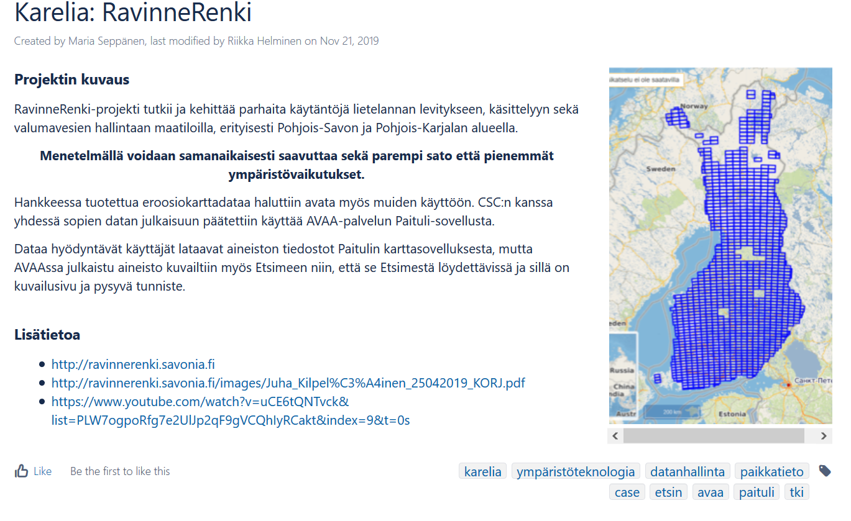
Sovellusesimerkkejä
Kerätään ja kehitetään osoitteessa https://wiki.eduuni.fi/x/TySeBw
Esimerkki: Karelia-AMKin Ravinnerenki-projekti: https://wiki.eduuni.fi/x/fCSeBw

Slide 36
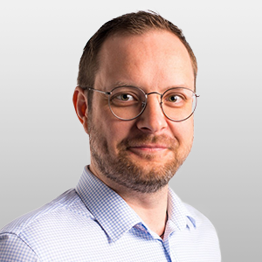
CSC:n palvelut opetuskäyttöön
CSC:n palvelut ovat saatavilla korkeakoulujen opetus- ja tutkimuskäyttöön samojen käyttöpolitiikkojen perusteella: se mikä on maksutonta tutkimukselle on maksutonta myös opetukselle. Lisäksi opetuksen tarpeisiin kehitetään omia palveluja, niistä lisätietoja: https://www.csc.fi/web/education/ratkaisut-oppijalle-ja-opettajalle
Aki Reinimäki
Asiakasratkaisupäällikkö
Opetuksen ja koulutuksen palvelut
puh. +358 50 509 8719

Slide 37
Csc.fi
Tietoa CSC:stä ja palveluistamme: millaisia palveluita on, mihin käyttöön ne soveltuvat, mitkä ovat käyttöehdot.
Fairdata.fi
Ohjeita datanhallintaan ja Fairdata.fi-palveluiden käyttöön.
My.csc.fi
CSC:n laskennan ja datanhallinnan palvelujen käyttäjäportaali. Täällä voit hakea laskenta-aikaa ja tallennustilaa.
Docs.csc.fi
CSC:n palveluiden yksityiskohtaiset käyttöohjeet.
Sopivan palvelun löytäminen ja käyttö

Slide 38
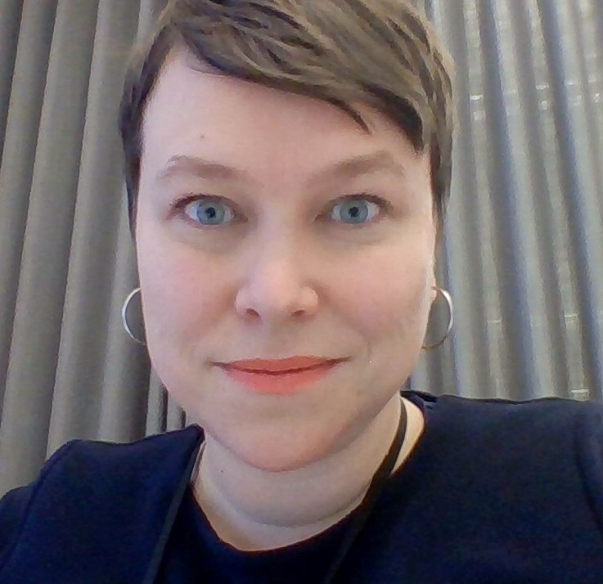
Ota yhteyttä!
HEIDI LAINE
Asiakasratkaisupäällikkö
Datanhallinnan palvelut
CSC - IT CENTER FOR SCIENCE LTD.
Keilaranta 14, P. O. Box 405,
FI-02101 Espoo, Finland
Tel. +358 40 513 95 93
heidi.laine@csc.fi
www.csc.fi

